Slide 1
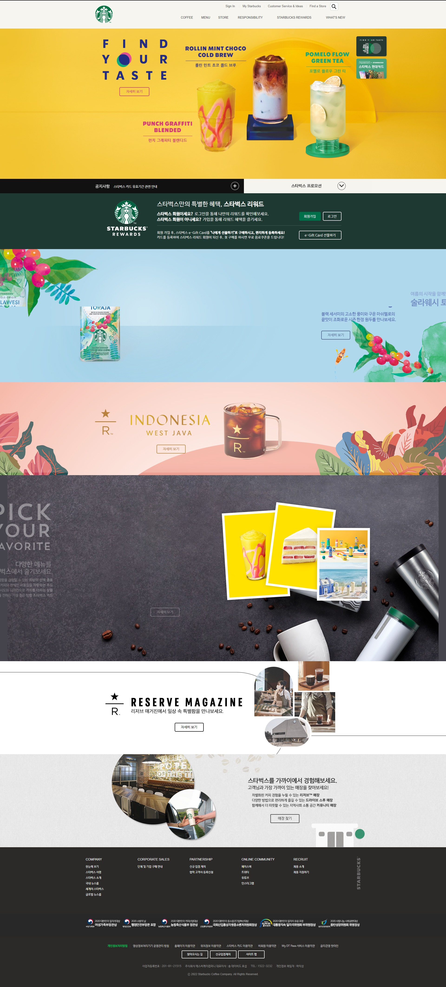




<header>
<div>
<img>
<div>
<div>
<div>
a
a
a
a
a
position: fixed;
a
a
a
a
a
a
<main>
<div>
<img>
1
<div>
<img>
2
<div>
<div>
페이지 오픈시
순서대로 등장
<img>
<a><img>
position: fixed;
<div>
<div>
5
<a>
<a><img>
(background image)
<img>
<div>
3
4
<div>
(background image)
<a>
<div>
<p>
<a>
rolling
<div>
<span>
<div>
<div>
(background color)
<div>
<h3>
<a>
<div>
<h5><span>
<a>
<div><img>
<p><span>
<a>
<div>
(background image)
<div><img>
스크린 하단이 div 상단에 닿을 때
좌우에서 가운데로 애니메이션 동작
<div><img>
<a>
<div>
(background image)
<div>
(background image)
<div>
(background image)
<div>
(background image)
<div>
(background image)
<a>
<div>
(background image)
<div>
스크린 하단이 div 상단에 닿을 때
좌에서 가운데로 애니메이션 동작
<div>
(background image)
(background image)
<div>
(background image)
<div>
<a>
<div>
(background image)
<div>
(background image)
<div>
(background image)
<div>
<a>
<div>
(background image)
<div>
(background image)
<div>
(background image)
<div>
스크린 하단이 div 상단에 닿을 때
우에서 가운데로 애니메이션 동작
(background image)
<div>
(background image)
<div>
<a>
<div>
(background image)
<footer>
<div>
(background image)
<div>
<div>
<img>
<div>
<ul><li><a>
<div>
<ul><li><a>
<div>
<ul><li><a>
<div>
<ul><li><a>
<div>
<ul><li><a>
<div>
<div>
<a>
<a>
<a>
<div>
<div>

Slide 2
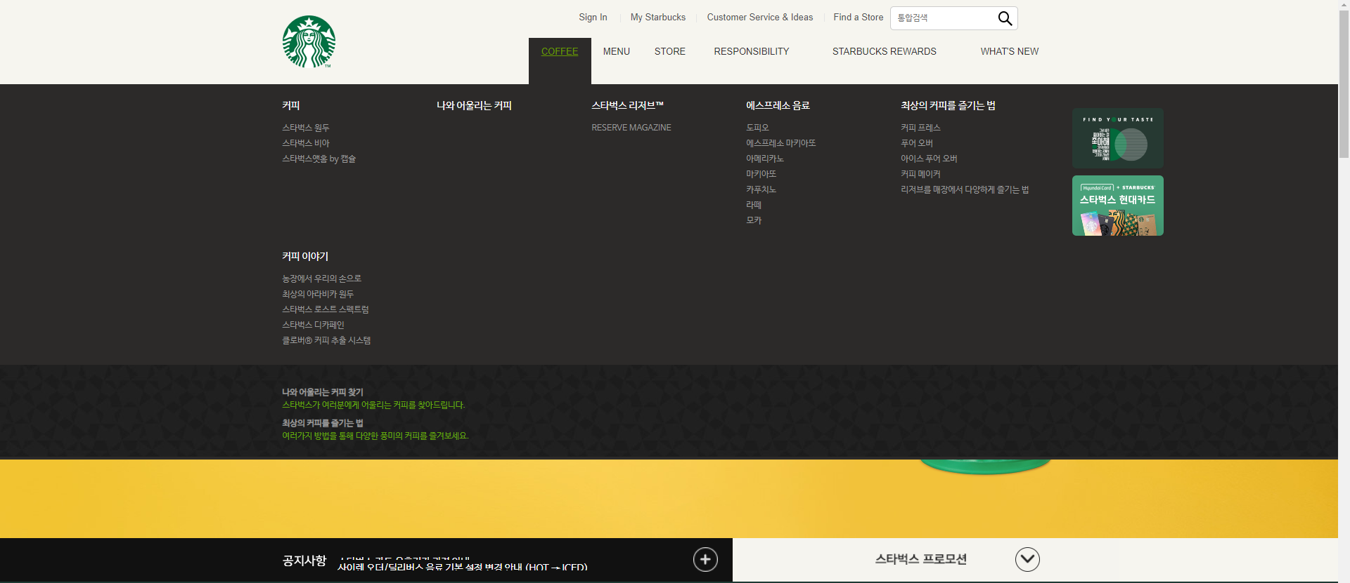
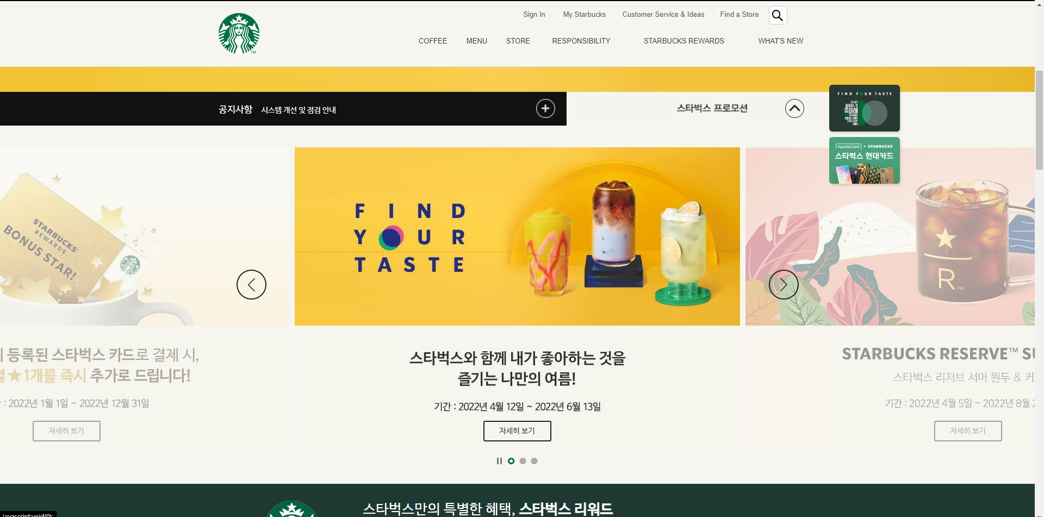
<div>
:hover
<div>
(background color #2C2A29)
<div>
<ul><li><a>
<div>
<ul><li><a>
<div>
<ul><li><a>
<div>
<ul><li><a>
<div>
<ul><li><a>
<div>
z-index 가장 높음
<div>
<ul><li><a>
<div>
<div>
<a>
<p>
(background image)
height 0으로 시작
<div>
<div>
<button>
<button>
<div><button><radio>

